Slide 1
数字信号处理课程设计
课程设计二：基于matlab的语音信号去噪
安徽大学 人工智能学院
2024年11月

Slide 2
课程设计二
基于MATLAB的语音信号去噪
一、实验目的
综合应用数字信号处理的理论知识进行信号的频谱分析和滤波器设计，通过理论推导得到相应结论，利用MATLAB进行计算机仿真，加深对所学知识的理论理解，融会贯通所学知识。
通过本次课程设计，掌握用MATLAB对语音信号进行分析和处理的能力，并进一步掌握MATLAB 设计数字滤波器的方法。

Slide 3
二、实验原理
基于MATLAB的语音信号去噪设计主要分为以下五个步骤：
（1）语音采集：可在MATLAB平台上录入一段语音信号，也可直接导入收集好的语音信号；
（2）语音分析：绘制原始语音信号时域及频谱图，分析原始语音信号频谱特征；
（3）语音加噪：对原始语音信号叠加噪声，并绘制加噪信号时域及频谱图。常见噪声包括高斯白噪声、高频噪声、低频噪声等；

Slide 4
二、实验原理
（4）滤波器设计：结合原始语音信号频谱，针对不同的叠加噪声，确定滤波器设计性能指标，设计相应滤波器，并绘制滤波器的频谱图，判断是否符合设计要求；
（5）去噪信号分析：利用设计的滤波器对加噪信号进行滤波，绘制去噪信号时域及频谱图，并播放去噪语音信号，与原始语音信号进行对比分析。

Slide 5
三、过程讲解
（1）语音采集
语音收集可利用MATLAB自带函数录制一段音频，也可导入语音信号（wav格式）。
利用audioread函数或者wavread函数将语音信号转换为序列。
使用sound函数可播放语音序列，方便直观对比加噪前后信号的区别。

Slide 6
三、过程讲解
（2）语音分析
画出语音序列的时域波形。
对序列进行频谱分析。在MATLAB中通常采用离散傅里叶变换（DFT）进行频谱分析，可以利用fft函数对信号进行快速傅里叶变换得到信号的频谱特性。画出语音序列的频谱。

Slide 7
三、过程讲解
（3）语音加噪
常见噪音包括高斯白噪声、高频噪声、低频噪声等。
高斯白噪声是信号处理中最常见的噪声类型之一。高斯白噪声是一种随机信号，它具有平均值为0和方差为常数的特点，并且在频谱上是均匀分布的。
MALTAB中，高斯白噪声可由wgn函数或者rand函数产生。
高频噪声或低频噪声只对原始信号的高频段或低频段产生影响。
画出加噪信号时域图及频谱。

Slide 8
三、过程讲解
（4）滤波器设计
FIR数字滤波器和IIR数字滤波器。
根据频率响应特性可分为低通、高通、带通、带阻滤波器。
模拟滤波器数字化方法有冲激响应不变法、双线性变换法。
选用IIR数字滤波器进行设计时，常用滤波器有巴特沃斯滤波器、切比雪夫滤波器、椭圆滤波器。
选用FIR数字滤波器设计时，常见方法包括窗函数法、频率抽样法和优化设计法。使用窗函数法时，常见窗函数包括矩形窗、汉宁窗、海明窗、高斯窗、布莱克曼窗、平顶窗。

Slide 9
三、过程讲解
滤波器的设计有丰富的理论结果和方法，应结合原始信号频谱特征与噪声信号，综合判断选用的滤波器及设计方法。
确定滤波器设计性能指标并完成响应设计，画出滤波器频谱。

Slide 10
三、过程讲解
（5）去噪信号分析
使用设计好的滤波器对加噪信号进行滤波，得到去噪信号。画出去噪信号的时域及频谱图。
比较滤波前后时域与频域波形。调用sound函数回放滤波前后语音信号。
综合对比去噪信号、加噪信号与原始信号的时域图和频谱，分析得出滤波效果最好的滤波器。

Slide 11
三、课程设计要求
基础设计要求：
(1) 录制或采集一段语音信号，画出原始语音信号的时域波形及频谱。
(2) 应用Matlab平台给语音信号叠加高斯白噪声；画出加噪信号的时域波形及频谱。
确定设计性能指标，设计FIR或IIR数字滤波器进行滤波，画出滤波器的频谱。
使用设计好的滤波器对加噪信号进行滤波，得到去噪信号。画出去噪信号的时域及频谱图。回放滤波前后语音，对比滤波效果。

Slide 12
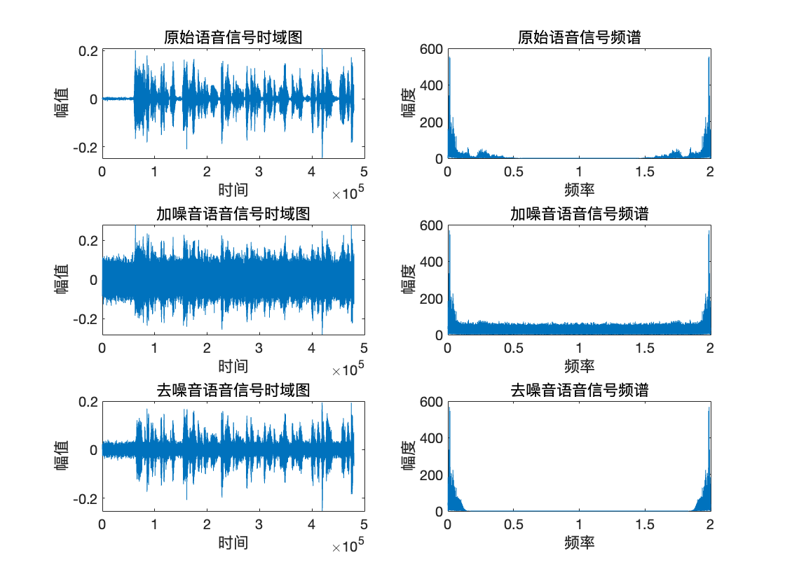

基础设计要求示例：
$$\frac{ω}{π}$$
叠加高斯白噪声
$$\frac{ω}{π}$$
巴特沃斯低通滤波器
$$\frac{ω}{π}$$
图1.语音信号的时域图与频谱。

Slide 13
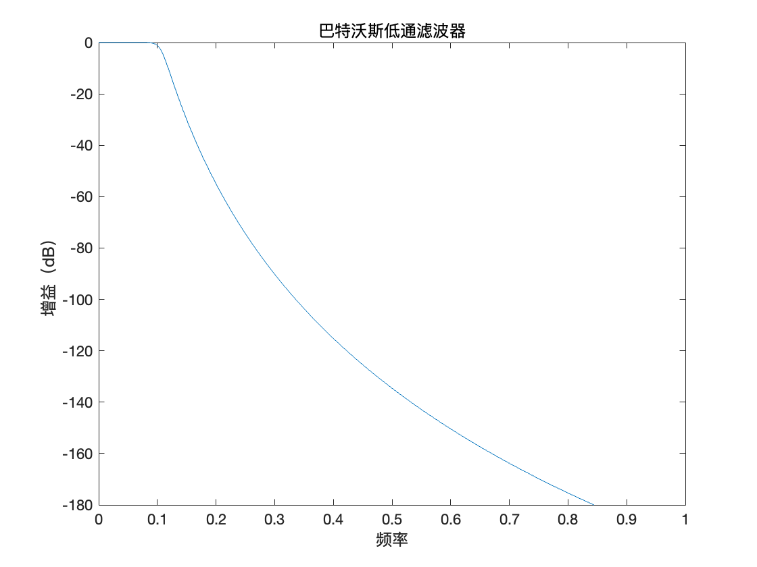


基础设计要求示例：
数字巴特沃斯低通滤波器
（冲激响应不变法）：
技术性能指标
通带截止频率：$ω_{p}=0.1π$
阻带截止频率：$ω_{st}=0.15π$
通带最大衰减：2dB
阻带最小衰减：30dB
$$\frac{ω}{π}$$
图2.数字滤波器频谱。

Slide 14
三、课程设计要求
提高设计要求：
(1) 设计两种及以上滤波器对语音信号进行滤波，给出不同滤波器滤波前后的信噪比（SNR），分析得出滤波效果最好的滤波器。
（2） 使用GUI/app design设计语音去噪系统界面。
查阅课本或文献使用现代滤波算法完成滤波。
（谱减法、卡尔曼滤波、神经网络等）

